Slide 1
TABA_DB/MySQL

Slide 2

What is MySQL?
  MySQL은 가장 많이 사용되고 있는 관계형 데이터베이스 관리 시스템(RDBMS)
  MySQL은 오픈소스이며, 다중 사용자 및 다중 스레드 지원
  C, JAVA, PHP, R 등 다양한 프로그래밍 언어를 위한 API를 제공
  MySQL은 리눅스, 윈도우 등 다양한 운영체제에서 사용 가능하며, PHP와 웹 개발에 자주 사용(Apache, PHP, MySQL)

Slide 3
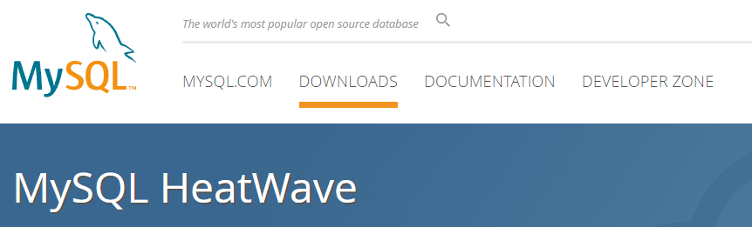
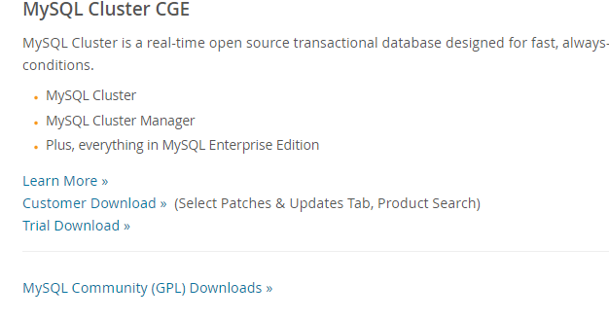
Install MySQL

Slide 4
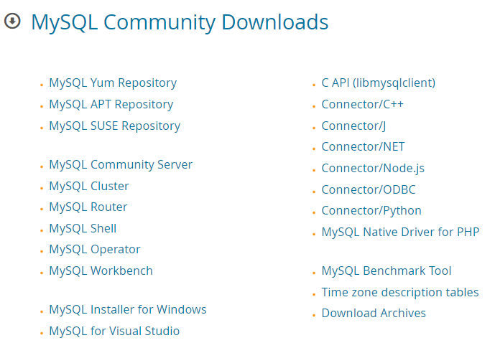
Install MySQL

Slide 5
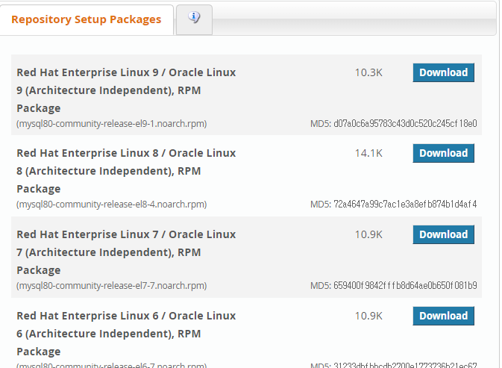
Install MySQL

Slide 6
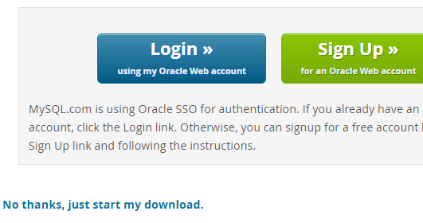
Install MySQL
마우스 우측 클릭 - 링크 주소 복사

Slide 7
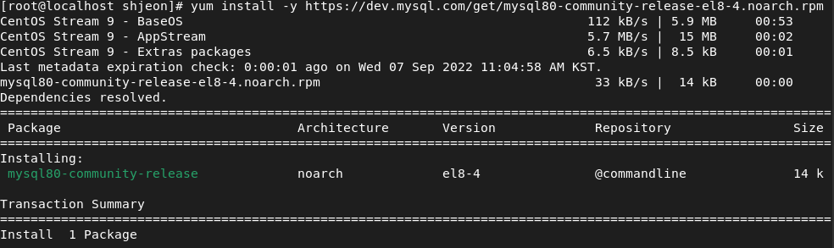
Install MySQL
  MySQL repository 설치
  sudo yum install -y https://dev.mysql.com/get/mysql84-community-release-el9-1.noarch.rpm

Slide 8

Install MySQL
  MySQL repository 확인
  yum repolist enabled | grep "mysql.*"

Slide 9
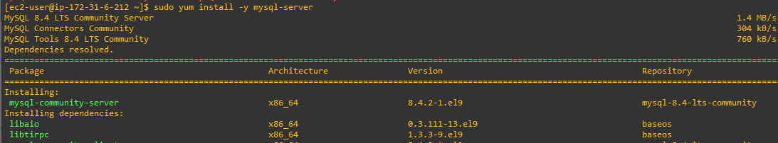
Install MySQL
  MySQL 설치
  sudo yum install -y mysql-server
  MySQL 설치 확인
  mysqld -V

Slide 10
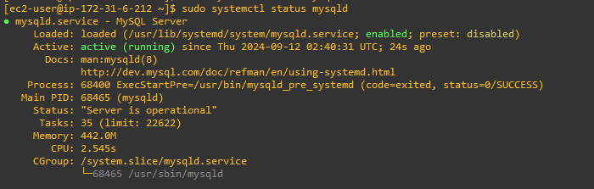
Install MySQL
  MySQL 서버 실행 및 상태 확인
  sudo systemctl enable mysqld && sudo systemctl start mysqld && sudo systemctl status mysqld

Slide 11
MySQL 기본
  MySQL 8.0 버전은 서버 설치과정에서 임시 비밀번호 생성
  아래 명령어로 임시 비밀번호 확인
  sudo grep 'temporary password' /var/log/mysqld.log

Slide 12
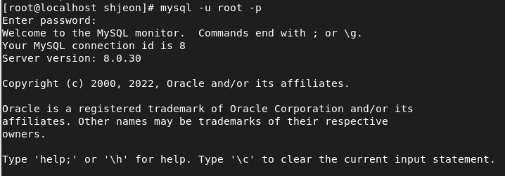
MySQL 기본
  MySQL 접속
  mysql -u root -p
  임시 비밀번호가 없는 경우 그냥 mysql 입력하면 됨.

Slide 13
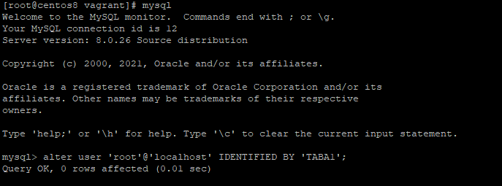
MySQL 기본
  Root 유저의 비밀번호 변경
  비밀번호에는 대문자, 소문자, 숫자, 기호 모두 조합
  ALTER USER 'root'@'localhost' IDENTIFIED BY 'Tibero1!';

Slide 14
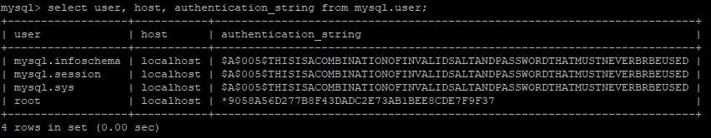
MySQL 기본
  사용자 정보 확인
  select user, host, authentication_string FROM mysql.user;

Slide 15
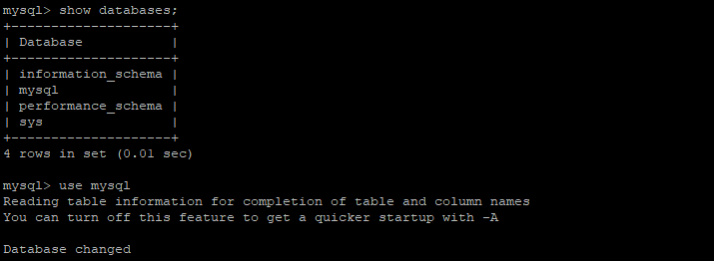
MySQL 기본
  MySQL 내 데이터베이스 조회하기
  show databases;
  데이터베이스 사용하기
  use database명

Slide 16
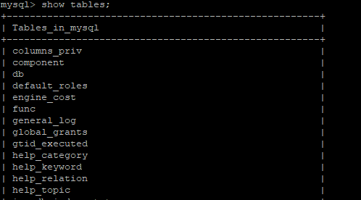
MySQL 기본
  Database 내 테이블 확인하기
  show tables;

Slide 17
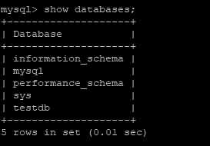
MySQL 기본
  Database 만들기
  create database 데이터베이스명;
  show databases;

